Slide 1
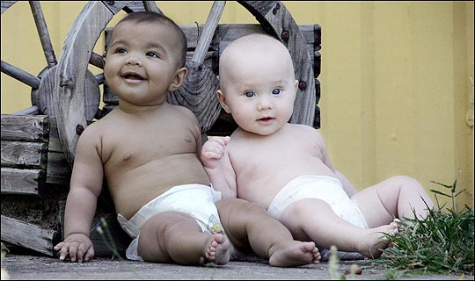
Genetica Umana – Fulvio Cruciani
06 - Genetica e mappatura dei caratteri complessi,
Aplotipi, Linkage Disequilibrium e Progetto HapMap

Slide 2
Attenzione alla nomenclatura
(Sinonimi, non sinonimi e quasi sinonimi)
Oltre i caratteri Mendeliani
(determinati geneticamente da un unico gene):
caratteri quantitativi (vs. caratteri dicotomici) sono misurabili
caratteri multifattoriali (vs. caratteri monofattoriali) intervengono geni ed ambiente
caratteri poligenici (vs. caratteri monogenici) intervengono più geni
caratteri complessi (vs. caratteri semplici) ereditarietà più complessa della Mendeliana monogenica
Queste quattro categorie di “fenotipi” sono sovrapposte ma non coincidenti e sono accomunate dal fatto di presentare un tipo di ereditarietà non immediatamente interpretabile mediante la genetica Mendeliana.

Slide 3
I tre passaggi chiave nella storia dell’interpretazione dei caratteri complessi
Galton, fine ‘800: Molti caratteri quantitativi nell’uomo presentano familiarità, ed è quindi probabile che abbiano una base genetica. Il Mendelismo non è tuttavia in grado di spiegarne le basi genetiche.
Fisher, 1918: Fattori Mendeliani multipli possono essere alla base del pattern di ereditarietà dei caratteri quantitativi (modello poligenico)
Falconer, 1965: La Teoria poligenica può essere estesa ai caratteri complessi dicotomici (modello poligenico a soglia)

Slide 4
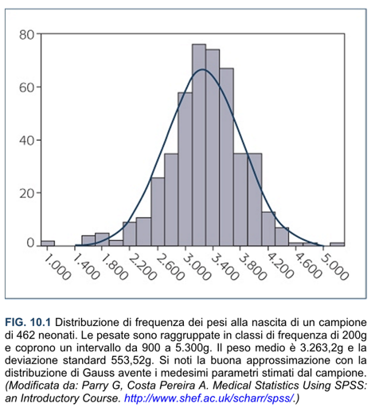
Caratteri quantitativi o continui
Sono caratteri in cui il fenotipo viene classificato mediante misurazione.
Esempi sono il peso, l’altezza, la pressione arteriosa, il QI, i livelli di colesterolo nel sangue, ecc.
Quando i caratteri quantitativi vengono raggruppati in classi di valori, presentano generalmente una distribuzione nella popolazione che approssima una distribuzione gaussiana (anche detta normale).
A livello di popolazione, i caratteri quantitativi vengono espressi non in termini di frequenze fenotipiche, genotipiche e alleliche (come avviene per i caratteri qualitativi), ma in termini di media e deviazione standard della distribuzione dei valori osservati.
Figura da: Neri Genuardi (2010) Genetica umana e medica, ed.Elsevier
Notes:
La distribuzione gaussiana è una distribuzione di probabilità continua teorica unimodale, simmetrica ed a forma di campana. Una distribuzione normale è precisamente definita da due soli parametri la media e la deviazione standard.

Slide 5

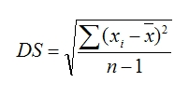
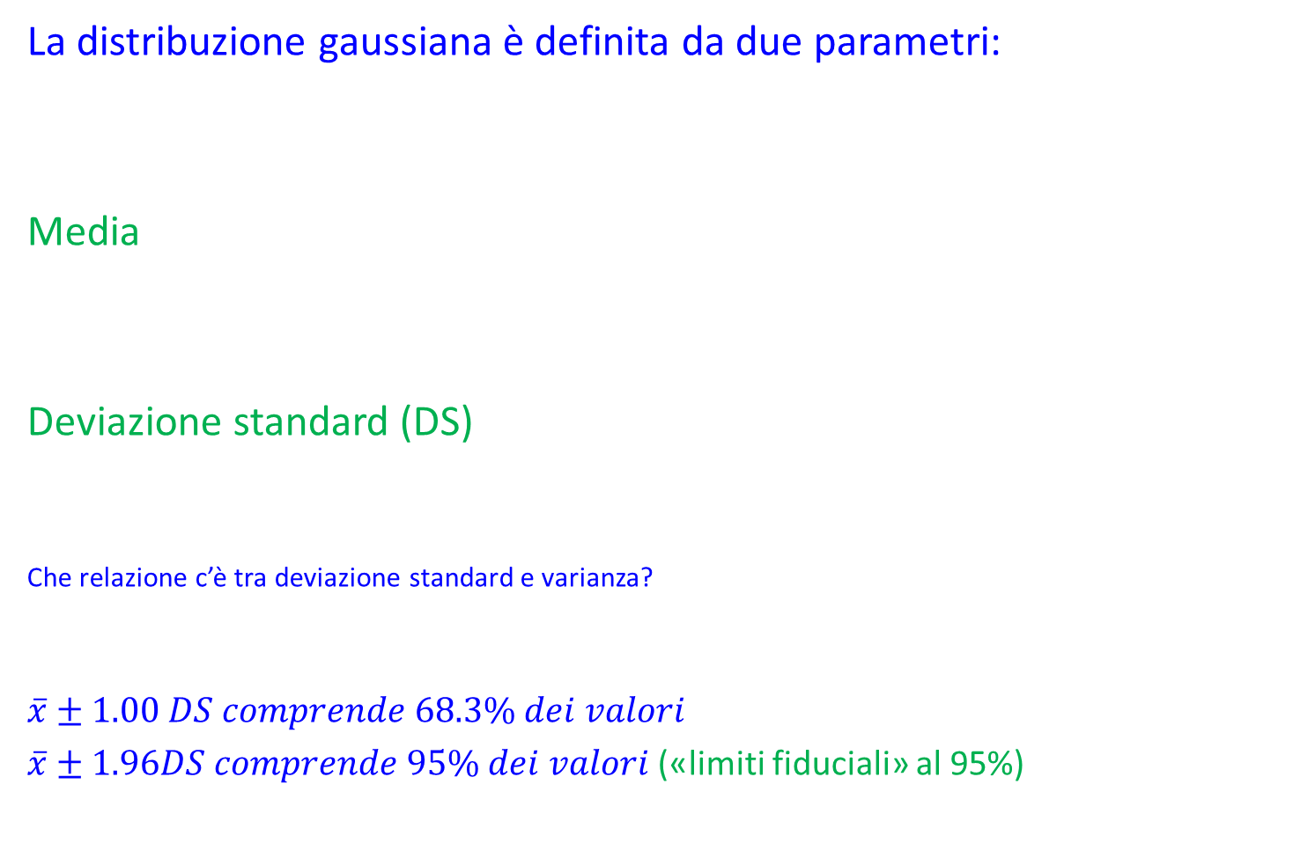
Caratteri quantitativi o continui
La distribuzione gaussiana è definita da due parametri:
Media
Deviazione standard (DS)
Che relazione c’è tra deviazione standard e varianza?
$\overline{x}±1.00 DS comprende 68.3\% dei valori$
$\overline{x}±1.96DS comprende 95\% dei valori$ («limiti fiduciali» al 95%)

Slide 6
Caratteri quantitativi o continui
Sono stati formulati due modelli principali per spiegare la variazione dei caratteri continui.
Il modello degli alleli multipli (un solo gene coinvolto)
Il modello poligenico (più geni coinvolti) .

Slide 7
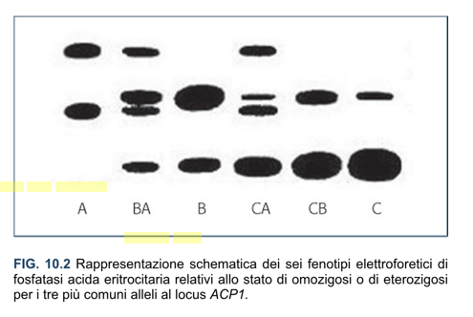
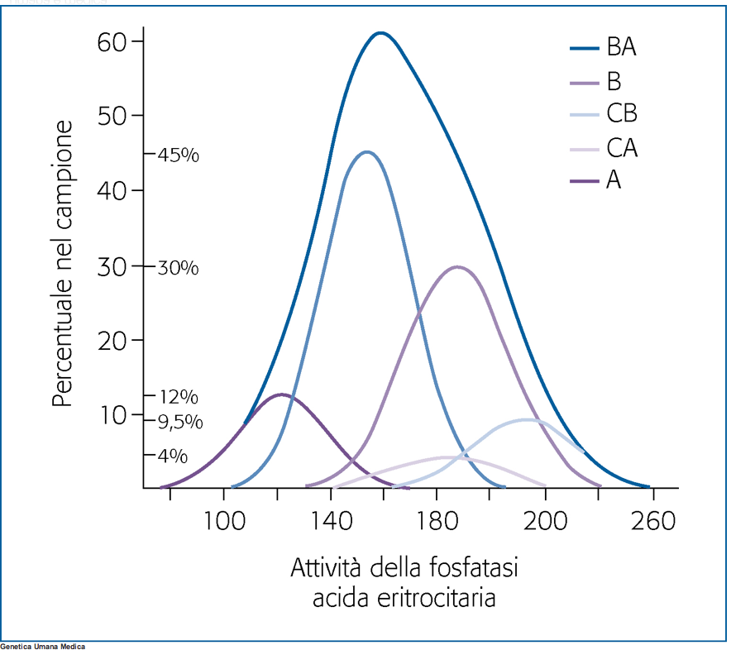
Determinazione genetica dei caratteri quantitativi:
Il modello dell’allelia multipla (caratteri quantitativi monogenici)
Alcuni caratteri quantitativi possono essere determinati da un unico gene.
Esempi di questo tipo riguardano ad esempio l’attività enzimatica di specifici enzimi, in cui variazioni interindividuali possono essere dovute a fattori ambientali e/o all’esistenza, nella popolazione, di alleli multipli che codificano per isoforme enzimatiche con attività differenti.
Un esempio noto è quello della fosfatasi acida eritrocitaria (ACP1 OMIM 171500), che presenta 3 alleli comuni (A, B e C) con differente attività enzimatica media. Le 6 classi fenotipiche possibili presentano differenti attività enzimatiche medie, ma anche una notevole dispersione intorno alla media dovuta a fattori ambientali (o interazione con altri geni). Il risultato netto è una distribuzione complessiva vicina ad una distribuzione gaussiana.
Totale
BA
B
A
CB
CA
Modificato da : Neri Genuardi (2010) Genetica umana e medica, ed.Elsevier. Il fenotipo raro CC non è stato osservato
Notes:
Dissing et al. (1991) concluded that 2 electrophoretically distinct isozymes, f and s, which are produced in allele-specific ratios and are associated with each of the 3 major ACP1 alleles, are generated by alternative splicing of the primary RNA transcript.

Slide 8
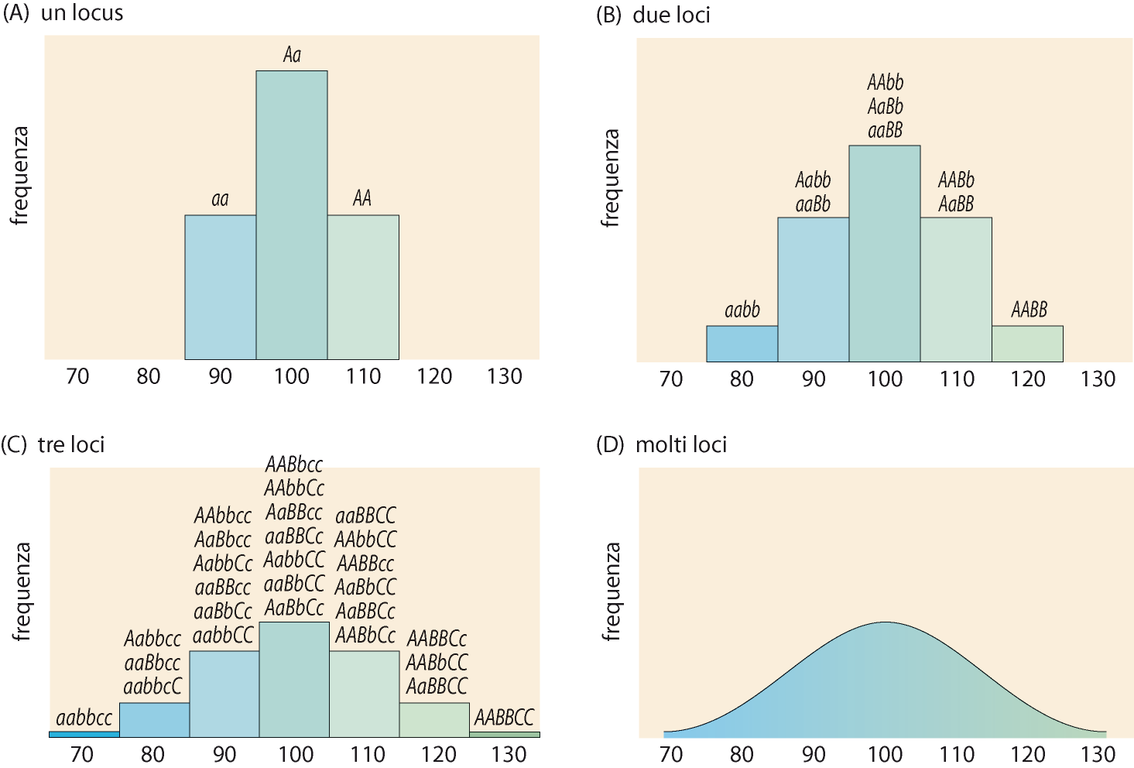
Determinazione genetica dei caratteri quantitativi
La teoria poligenica
Nel modello poligenico, la variabilità osservata per alcuni caratteri quantitativi è spiegata attraverso l’azione di più geni, i cui alleli hanno un diverso effetto additivo sul fenotipo. Nella formulazione più semplice del modello, ciascun locus ha due alleli che hanno un effetto diverso sul carattere, e gli effetti degli alleli a loci diversi sono uguali. Se c’è codominanza, si avranno alla fine
1+2n classi fenotipiche.
Dove n è il numero di loci.
Se la frequenza degli alleli per tutti i loci nella popolazione è la stessa (= 0.5), si avrà una distribuzione simmetrica, che all’aumentare dei loci avrà le caratteristiche di una distribuzione normale a campana
Notes:
1+2N classi fenotipiche:
Immaginiamo che i due alleli diano un contributo 0/1. Se c’è additività si avranno un certo numero di classi in cui quella con valore più piccolo corrisponde a 2N alleli con valore zero (totale 0) mentre quella più grande corrisponderà a due 2N alleli con valere 1 (totale 2N). Le classi assumono quindi valori interi da 0 a 2N ovvero sono in tutto 2N+1.

Slide 9
Determinazione genetica dei caratteri quantitativi
La teoria poligenica
Quando sono coinvolti molti loci, anche un modello meno semplice,
che NON preveda:
effetti additivi uguali per gli alleli di loci diversi e
frequenze degli alleli ai singoli loci uguali al 50%,
porterà ad una distribuzione dei fenotipi che approssima una distribuzione normale.
Si ricordi inoltre che il modello poligenico non esclude la possibilità che i geni coinvolti siano anche multiallelici nella popolazione, anche se nella sua formulazione più semplice il modello prevede più geni biallelici

Slide 10
Caratteri quantitativi: Fattori genetici ed ambientali, ereditabilità
Per i caratteri quantitativi, la variabilità di una popolazione viene definita in termini di varianza (σ² ) o la sua radice (deviazione standard, σ).
Date μ (media) e σ² una distribuzione normale risulta perfettamente definita.
Ma quanta parte della varianza è dovuta a fattori ambientali e quanta a fattori genetici?
La varianza fenotipica totale (V_{P}) può essere scomposta in una varianza genetica (V_{G} ) ed una varianza ambientale (V_{E})
V_{P} = V_{G} + V_{E}
La proporzione di varianza fenotipica determinata geneticamente viene detta
EREDITABILITA’ e viene indicata con h²
h² = V_{G} / V_{P}
Nota: la varianza genetica può essere ulteriormente scomposta tenendo in considerazione effetti di dominanza ed interazione tra geni, un aspetto che non trattiamo in questo corso

Slide 11
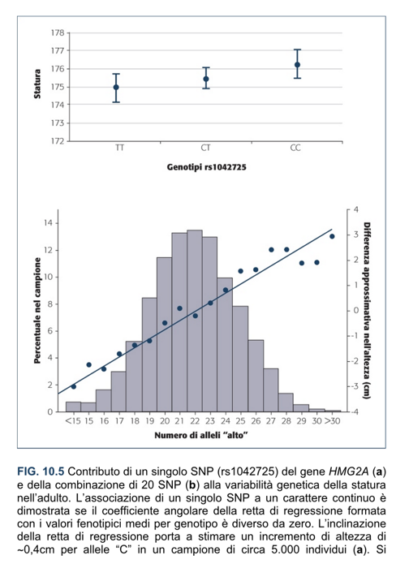

Determinazione genetica dei caratteri quantitativi
La teoria poligenica spiega in modo soddisfacente il carattere altezza
E’ noto da tempo che il carattere altezza mostra un elevato grado di ereditabilità (dal 65% al 90%), ma l’identificazione dell’insieme dei geni che contribuiscono alla sua variabilità è ancora in corso. Fino ad oggi sono state identificate diverse decine di geni i cui alleli contribuiscono in varia misura al carattere in modo additivo.
Studi recenti hanno dimostrato che il numero di geni convolti è elevatissimo ed il contributo di alcuni è troppo piccolo per poter essere identificato mediante studi di associazione.

Slide 12

Misurare l’ereditabilità dei caratteri quantitativi
E’ di fondamentale importanza comprendere quale proporzione della variabilità di un carattere sia dovuta a fattori genetici e quale a fattori ambientali.
Per misurare l’ereditabilità (h² ) di caratteri quantitativi nell’uomo è possibile confrontare:
il coefficiente di correlazione di Pearson (r) tra due serie di valori (x e y) misurati in coppie di individui strettamente imparentati
il coefficiente di correlazione teorico atteso (tenendo conto del grado di parentela) per un carattere a determinazione esclusivamente genetica.
- Coef. di correlazione di Pearson
- Correlazione attesa (nell’ipotesi di carattere a determinazione solo genetica) è
1 per coppie di gemelli monozigoti
0.5 per coppie di gemelli dizigoti, genitore-figlio, fratelli
0.125 per coppie di cugini
Questa correlazione attesa corrisponde alla proporzione di genoma «in comune» tra i due soggetti confrontati (detto coefficiente di parentela, che a sua volta corrisponde al doppio di F, dove F è il coefficiente di consanguineità).
Quindi l’ereditabilità può essere misurata come
h² = r/2F
I valori di h² variano tra 0 (determinazione del carattere solo ambientale ) ed 1 (determinazione del carattere solo genetica).
Notes:
Il coefficiente di correlazione di Pearson r descrive la relazione tra due variabili mutuamente dipendenti x e y e viene calcolato come rapporto tra la covarianza di x e y rispetto alla media geometrica delle varianze di x e y .
R varia tra -1 e 1 (rispettivamente massima correlazione inversa e massima correlazione). Il valore 0 indica assenza di correlazione.
Nel caso specifico dell’ereditabilità, x e y sono misure di un carattere fenotipico continuo relative a numerose coppie di parenti.

Slide 13
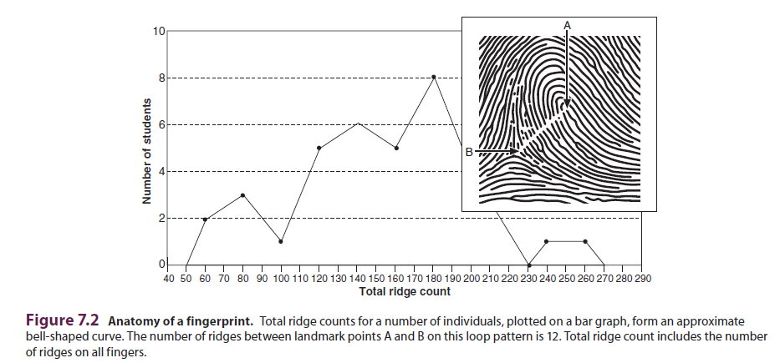
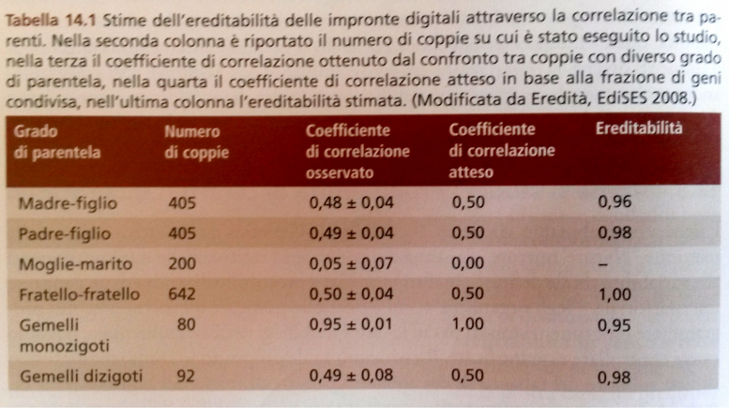
Ereditabilità (caratteri quantitativi): h² = r/2F

Slide 14
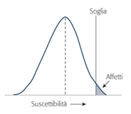
Il modello poligenico a soglia per i caratteri dicotomici
Il modello poligenico a soglia estende la teoria poligenica dei caratteri quantitativi continui ai caratteri dicotomici. Secondo questa teoria, alla base dei caratteri dicotomici poligenici, c’è una variabilità genetica continua, dovuta all’effetto additivo degli alleli di più geni.
Il carattere si manifesta solo quando si supera una certa soglia critica.
I fattori additivi che concorrono nel determinare il superamento della soglia per cui si manifesta il fenotipo si chiamano fattori di suscettibilità. L’insieme dei fattori di suscettibilità di un individuo determinano il suo livello di suscettibilità.
I fattori di suscettibilità possono essere oltre che genetici anche ambientali.
Quando c’è una componente genetica nel determinare un carattere dicotomico a soglia, allora si presenterà anche il fenomeno della familiarità.
Familiari di individui affetti avranno una maggiore probabilità di sviluppare la malattia rispetto a individui della popolazione generale

Slide 15
La consulenza genetica nelle malattie complesse dicotomiche: il rischio empirico
Per le malattie multifattoriali, così come per i caratteri Mendeliani, la domanda cui spesso si deve rispondere nella consulenza genetica è:
Qual è la probabilità di avere un figlio affetto, data la storia familiare presentata?
Il modello poligenico rappresenta una semplificazione della realtà, e non è quasi mai dato sapere (almeno per il momento) quanti e quali sono i geni coinvolti nel determinare una malattia complessa e qual è il loro contributo relativo al fenotipo.
Per questi motivi la consulenza genetica delle malattie poligeniche/multifattoriali si basa sul rischio empirico (o rischio di ricorrenza), ovvero un dato estrapolato a partire dall’osservazione di numerose famiglie della popolazione, e non su un calcolo teorico come nel caso delle malattie mendeliane.
Esempio di calcolo di rischio empirico per fratello di figlio affetto:
Rapporto tra
Numeratore: famiglie (padre-madre-2 figli) con due figli affetti
Denominatore : famiglie (padre-madre-2 figli) con almeno un figlio affetto

Slide 16
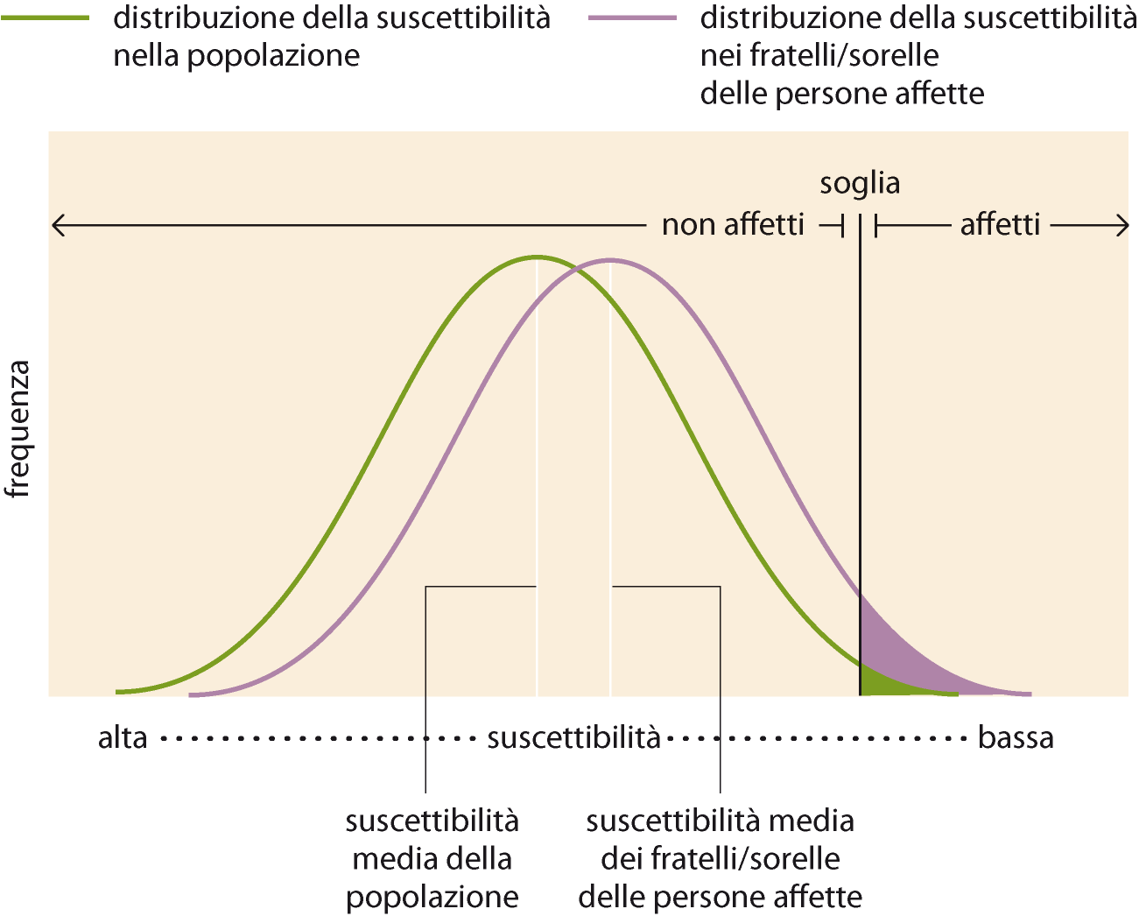
La consulenza genetica nelle malattie complesse dicotomiche: il rischio empirico e l’importanza della storia familiare
Un’importante differenza per i caratteri complessi rispetto alla consulenza genetica delle malattie Mendeliane riguarda il fatto che la probabilità di avere un figlio affetto per una coppia dipende fortemente dalla storia familiare. Ad esempio Il fatto di avere avuto già 1, 2, 3, n figli affetti cambia notevolmente il rischio di avere altri figli affetti (confronta con malattia mendeliana).

Slide 17
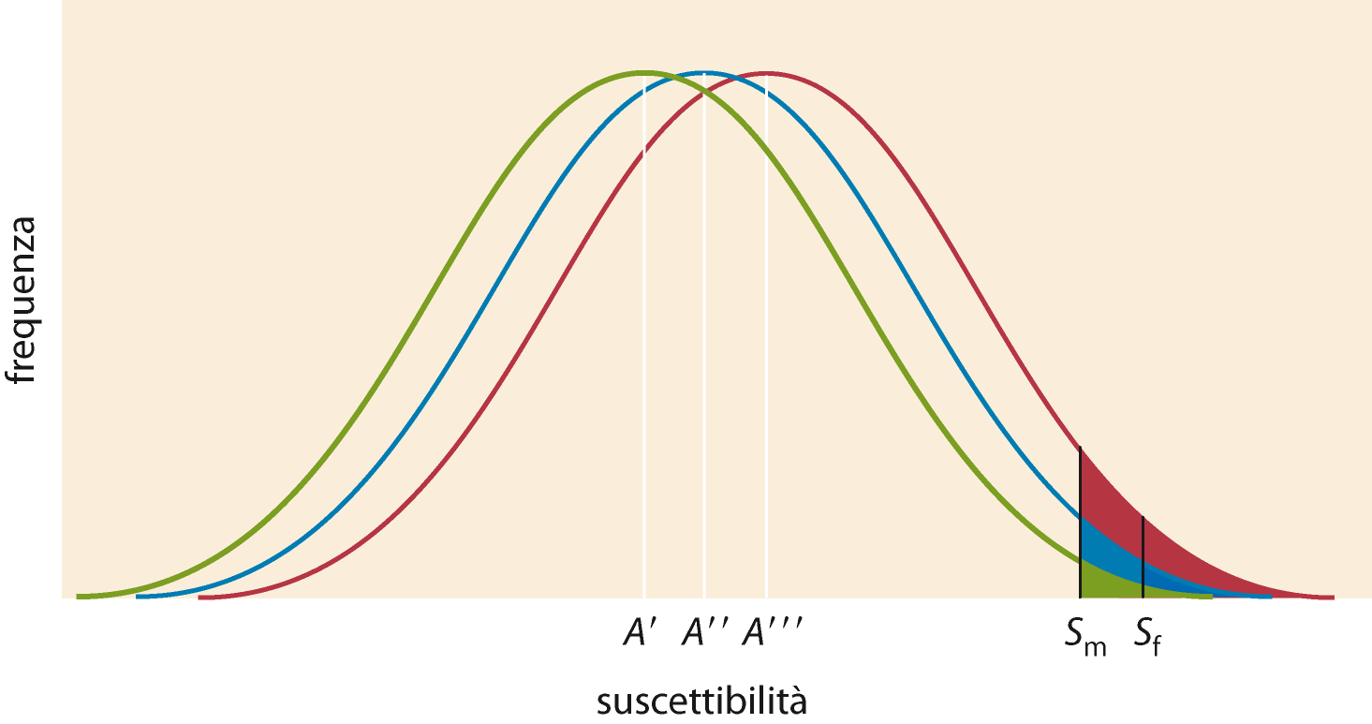
La consulenza genetica nelle malattie complesse dicotomiche: soglie sesso-specifiche
Nella consulenza genetica delle malattie complesse è inoltre importante ricordare che esistono in alcuni casi delle soglie sesso specifiche:
Esempio: (1) Stenosi pilorica: più maschi affetti (4:1)
(2) Difetti del tubo neurale: più femmine affette
Di queste differenze bisogna tenere conto nella valutazione del rischio empirico:
Per esempio, per una malattia che presenta una soglia sesso specifica maschile più bassa, coppie che abbiano avuto un figlio maschio malato sono meno a rischio di avere altri figli malati rispetto a coppie che abbiano avuto una figlia (femmina) malata.
Esempio:
Verde: popolazione generale
Blu: fratelli di malato maschio
Rosso: fratelli di malato fem.

Slide 18
La consulenza genetica nelle malattie complesse dicotomiche: differenze spazio/tempo
Nella consulenza genetica delle malattie complesse è importante utilizzare dati che siano riferiti alla popolazione da cui proviene il consultando. Questo perché la distribuzione della suscettibilità (e quindi l’incidenza della malattia) può variare da popolazione a popolazione, in ragione di differenze sia genetiche che ambientali
Un altro aspetto di cui bisogna tenere conto è la variazione temporale delle distribuzioni della suscettibilità dovute al cambiamento di fattori ambientali (ad esempio variazione della dieta legata ad un miglioramento delle condizioni economiche della popolazione), motivo per il quale le tabelle del rischio empirico vengono frequentemente aggiornate.
La consulenza genetica nelle malattie complesse dicotomiche: gravità della malattia
Nel caso di malattie complesse che si presentino con diverse età di insorgenza o diversi gradi di gravità, possiamo immaginare che ci sia un diverso contributo di fattori di suscettibilità. Quindi di queste differenze va tenuto conto nella consulenza genetica. Ad esempio fratelli di affetti in modo grave avranno una maggiore probabilità di sviluppare la malattia rispetto a fratelli di malati lievi.

Slide 19
Il rischio relativo (λ) misura la familiarità di una malattia complessa
Il rapporto di rischio (anche detto rischio relativo) è un rapporto tra due probabilità:
Al numeratore: la probabilità che un familiare di un individuo malato presenti la stessa malattia (rischio empirico, visto in precedenza),
Al denominatore: la probabilità che un individuo a caso della popolazione presenti quella malattia (basato su dati epidemiologici).
Un valore pari a 1 indica che la malattia non presenta familiarità, mentre un rapporto > 1 implica familiarità e precisamente di quanto aumenta la probabilità di avere una determinata malattia se si ha un parente malato.
Il rischio relativo è, al pari del «rischio empirico», un dato empirico, ottenuto a partire da dati familiari e popolazionistici. Esso deve fare sempre riferimento ad uno specifico tipo di parentela. Ad esempio rischio relativo per fratello di malato.
Es. Probabilità di essere affetti da schizofrenia avendo un fratello malato = 0,10
Probabilità di essere affetti da schizofrenia, popolazione generale = 0,008
Rischio relativo = λ_{S} = 0,10/0,008 = 12,5
(nota: il pedice «s» di λ nell’esempio sta per «sibling»)
Lo stesso rapporto per figlio di genitori entrambi affetti da schizofrenia è pari a 58
E’ importante sottolineare che la familiarità non implica necessariamente coinvolgimento di fattori ereditari…. (condivisione ambiente familiare…..)

Slide 20
Relazione tra rischio empirico, rischio relativo e prevalenza per alcune malattie
(sia mendeliane che multifattoriali)
Malattia | Rischio empirico (fratello) | Prevalenza popolazione Europea | Rischio relativo λ_{S}
Fibrosi cistica (mendeliana) | 0,25 (figlio di portatori) | 0,0005 (1/2000) | 500
Huntington disease (mendeliana) | 0,50 (malattia dominante) | 0,0001 (1/10000) | 5000
Celiachia (complessa) | 0,1 | 0,01 | 10
Tumore della mammella | 0,28 circa | 0,14 circa | 2
Stenosi pilorica congenita (maschi) | 0,05 | 0,005 | 10

Slide 21
Relazione tra rischio relativo e prevalenza per alcune malattie multifattoriali in base al grado di parentela
Malattia | λ P=2F=0,5 | λ P=2F=0,25 | λ P=2F=0,125 | Prevalenza nella popolazione
Labio-palatoschisi | 40 | 7 | 3 | 0,001
Piede torto | 25 | 5 | 2 | 0,001
Lussazione congenita dell’anca (femmine) | 25 | 3 | 2 | 0,002
Sindrome maniaco depressiva | 15 | 5 | 3,5 | 0,01
Stenosi pilorica congenita (maschi) | 10 | 5 | 1,5 | 0,005

Slide 22
L’ereditabilità nei caratteri complessi dicotomici: gli studi sui gemelli
Nei suoi storici studi sui caratteri quantitativi, Galton utilizzò in modo massiccio dati raccolti in coppie di gemelli monozigotici (MZ).
Gli studi sui gemelli sono stati molto importanti anche per definire il grado di ereditabilità di numerose malattie complesse multifattoriali di tipo dicotomico.
Gemelli MZ presentano lo stesso genoma (con qualche eccezione) e dovrebbero essere quindi perfettamente concordanti per caratteri il cui controllo è sotto esclusiva determinazione genetica.
I gemelli dizigotici (DZ) condivideranno, in media, metà del loro genoma (al pari dei fratelli non gemelli) e ci si aspetta che possano presentare delle differenze (essere discordanti) anche per caratteri determinati in modo esclusivamente genetico.
Il confronto del grado di concordanza osservato tra coppie di gemelli MZ con coppie di gemelli DZ dovrebbe quindi dare un’indicazione circa il coinvolgimento dei fattori genetici nel determinare un determinato fenotipo.
In particolare, indicata con «C» la concordanza, l’ereditabilità per caratteri dicotomici può essere calcolata come:
h² = (C_{MZ} – C_{DZ})/(1-C_{DZ})

Slide 23
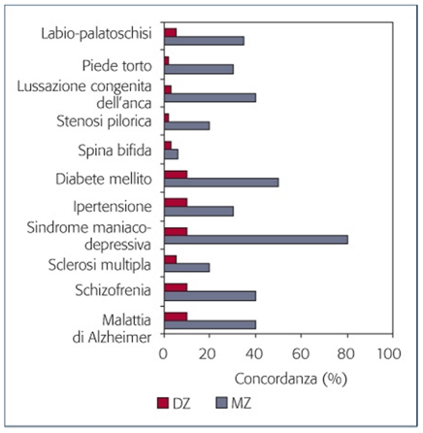
Concordanza DZ e MZ per alcuni caratteri complessi
Esempio sulla base di quanto riportato nella figura:
Ereditabilità del carattere Schizofrenia
C_{MZ} = 0,4
C_{DZ} = 0,1
h² = (C_{MZ} – C_{DZ})/(1-C_{DZ}) = 0.33
Sindr. maniaco-depressiva
C_{MZ} = 0,8
C_{DZ} = 0,1
h² = (C_{MZ} – C_{DZ})/(1-C_{DZ}) = 0.78

Slide 24
Limiti degli studi sui gemelli
Gli studi sui gemelli possono portare a valutazioni errate perché:
I gemelli MZ potrebbero condividere un ambiente più simile di quello condiviso da gemelli DZ o altri familiari. Questo problema può essere risolto analizzando solo gemelli MZ separati alla nascita e vissuti quindi in ambienti diversi (pena una riduzione consistente del campione analizzabile)
I gemelli MZ sono sempre dello stesso sesso, quelli DZ possono essere di sessi diversi. Questo problema può essere risolto semplicemente confrontando gemelli MZ e DZ dello stesso sesso
L’assunto secondo il quale i gemelli MZ sono «geneticamente» identici non è vero per almeno tre motivi: (1) mutazioni casuali somatiche post-zigotiche; (2) differenti riarrangiamenti e mutazioni programmate nei geni per le immunoglobuline; (3) differente pattern di inattivazione casuale dell’X nei MZ femmine.

Slide 25
Aplotipi e Linkage Disequilibrium
(la mappatura dei caratteri complessi si basa principalmente sul
linkage disequilibrium)

Slide 26
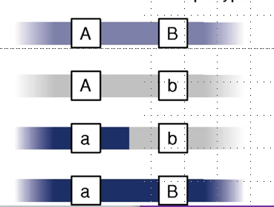
Aplotipo
Un aplotipo è una combinazione di alleli a diversi siti variabili localizzati sullo stesso cromosoma.
I siti possono essere SNPs, microsatelliti o qualsiasi altro tipo di variazione.
Il numero di possibili aplotipi differenti in un sistema diploide ricombinante è pari al prodotto del numero di alleli a ciascun locus (2^{n} se si considerano solo siti biallelici)
Il numero di possibili aplotipi differenti per un sistema aploide non ricombinante è pari a 1+n, dove n è il numero di siti biallelici considerati.
Esempio di 4 aplotipi relativi a due siti biallelici con alleli A, a (1° sito) e B, b (secondo sito).

Slide 27
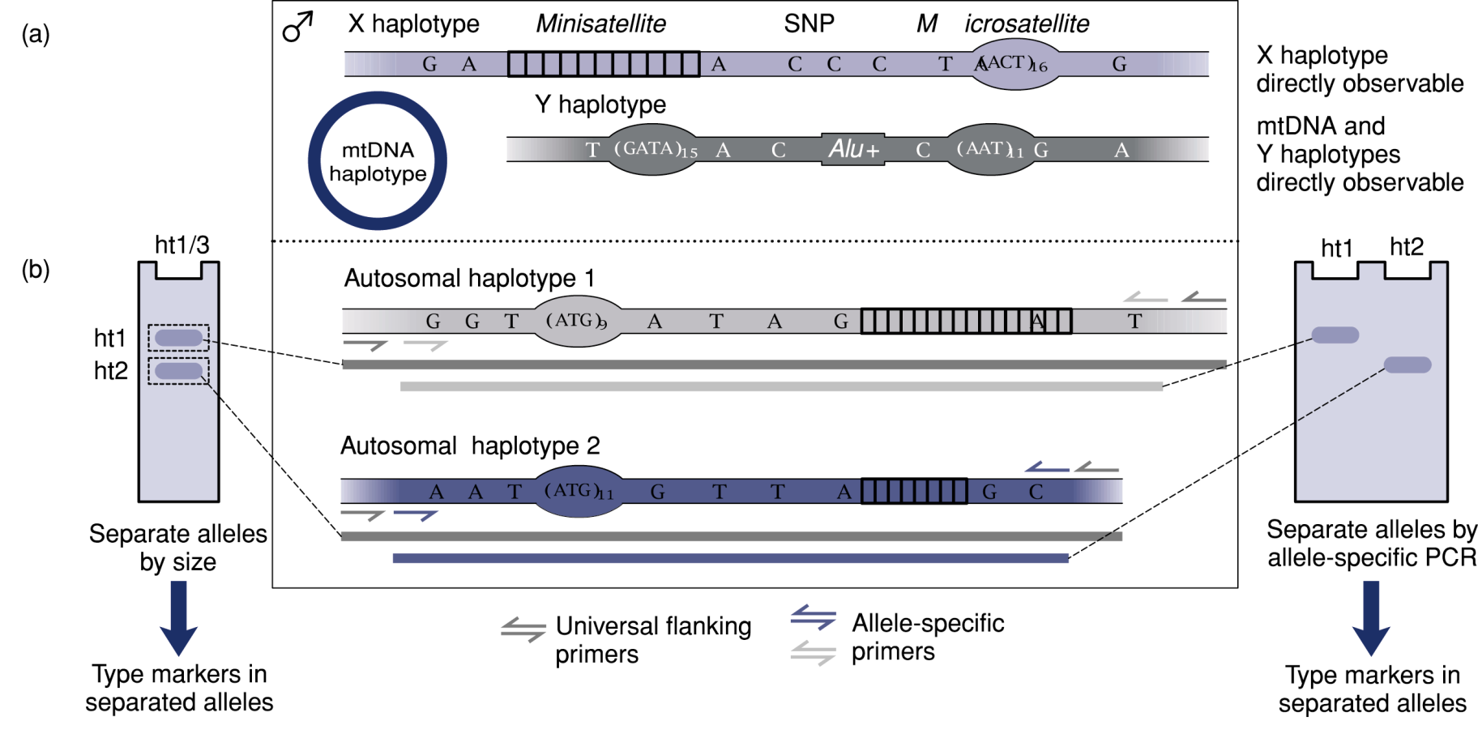
Dal genotipo all’aplotipo
Determinazione per separazione fisica

Slide 28
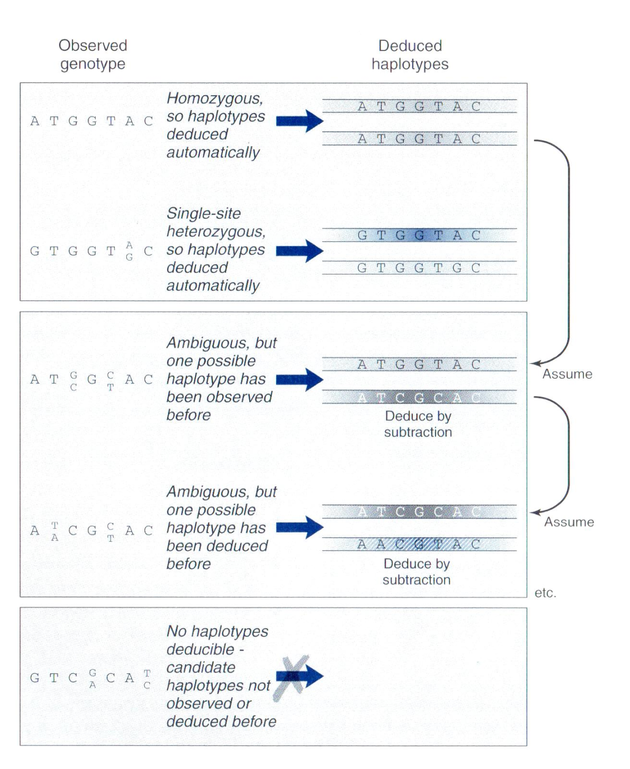
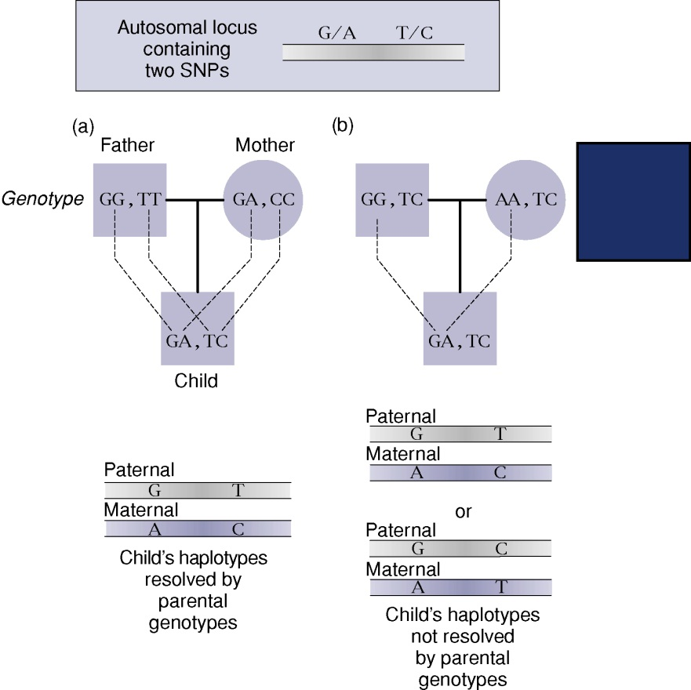
Dal genotipo all’aplotipo
Studi di pedigree
Metodi statistici
(studi di popolazioni)

Slide 29
Linkage disequilibrium
Consideriamo due loci biallelici A e B
Locus A con alleli A₁ e A₂ (frequenze p e q)
Locus B con alleli B₁ e B₂ (frequenze r e s)
4 possibili cromosomi o gameti (e relative frequenze g_{xy})
A₁ B₁ (frequenza = g₁₁)
A₁ B₂ (frequenza = g₁₂)
A₂ B₁ (frequenza = g₂₁)
A₂ B₂ (frequenza = g₂₂)
Gli alleli ai due loci saranno in equilibrio quando le frequenze dei
quattro tipi di cromosomi (o gameti) saranno
g₁₁ = p × r; g₁₂ = p × s; g₂₁ = q × r; g₂₂ = q × s
(ovvero, gli alleli ai due loci sono assortiti nei cromosomi in modo casuale)
Altrimenti si dice che i due loci sono in
Linkage disequilibrium
(ovvero gli alleli ai due loci non sono assortiti in modo casuale nei cromosomi)

Slide 30
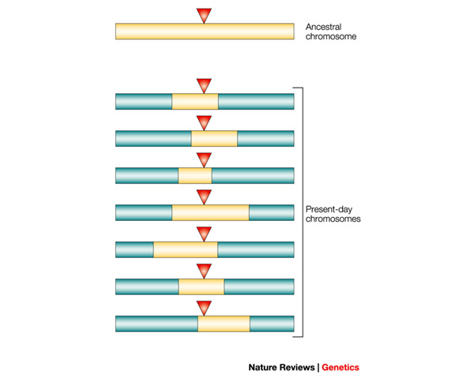
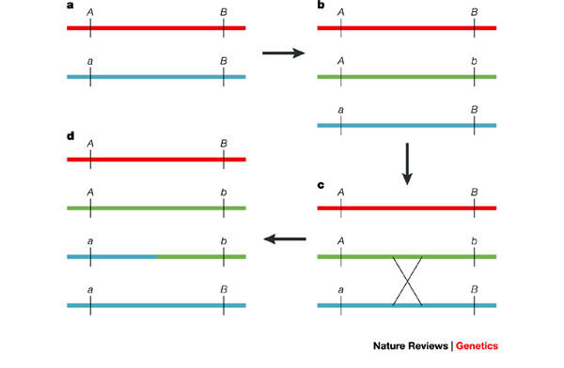
Alla sua comparsa, una nuova mutazione è in LD con tutti i loci dello stesso cromosoma. Attraverso le generazioni la ricombinazione crea nuove combinazioni aplotipiche e riduce progressivamente il grado di LD tra il locus mutato e I loci che si trovano sullo stesso cromosoma.
Come si origina il linkage disequilibrium

Slide 31
Il grado di linkage disequilibrium può essere determinato anche da fattori diversi da mutazione e ricombinazione:
- deriva genetica / collo di bottiglia / effetto del fondatore
- selezione a favore di particolari combinazioni aplotipiche
Come si origina il linkage disequilibrium

Slide 32
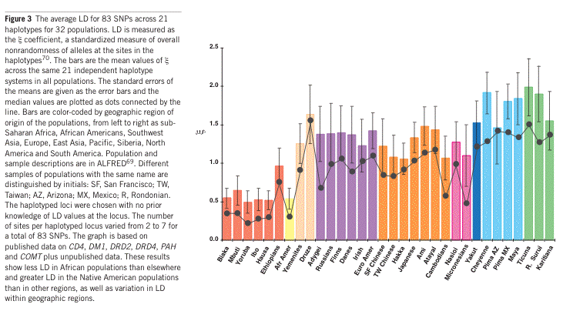
Grado di linkage disequilibrium in popolazioni umane è stato in parte modellato da due importanti colli di bottiglia in corrispondenza del “out of Africa” e del popolamento delle Americhe

Slide 33

Il linkage disequilibrium può essere misurato come scostamento della frequenza osservata di un aplotipo rispetto a quella attesa all’equilibrio:
$$D=g_{11}−pr \\ D=g_{12}−ps \\ D=g_{21}−qr$$
$D=g_{22}−q$s
Si noti che il valore di D è lo stesso nei 4 casi indipendentemete dal valore considerato, mentre il segno di D dipende dalla combinazione allelica considerata.
$$D={g_{11} ×g}_{22}−{g_{12} ×g}_{21}$$
Misura del grado di linkage disequilibrium
(siti biallelici)

Slide 34

D’ = D relativo
$D′=$ D/D_{max}
$0≤D′≤1$
D_{max} è il valore massimo che il valore D può assumere per determinate frequenze alleliche. Si ha quando uno degli alleli ad un locus è associato esclusivamente con uno degli alleli all’altro locus, ovvero quando si osservano solo 3 (o 2) dei 4 aplotipi possibili
Dalla definizione di D, si può vedere come D_{max} corrisponda alla frequenza attesa dell’aplotipo più raro tra i due aplotipi in difetto.
Misura del grado di linkage disequilibrium
(siti biallelici)

Slide 35
Variazione del grado di linkage disequilibrium nel tempo
Il grado di linkage disequilibrium (D) tende a diminuire in funzione del tempo (t)
e della frequenza di ricombinazione r.
Per r = ½ (ovvero loci indipendenti), D si dimezza ad ogni generazione.
D_{t} = (1-r)^{t} D₀

Slide 36
Variazione del grado di linkage disequilibrium nel tempo
Dato che il LD tende a diminuire nel tempo in funzione della frequenza di ricombinazione, ne consegue che siti variabili vicini (per i quali c’è meno ricombinazione) tenderanno a presentare più LD di siti distanti (per i quali c’è in media più ricombinazione).
Un altro fattore (oltre alla ricombinazione) che può portare ad una progressiva diminuzione di LD tra siti variabili è la mutazione ricorrente.
Un esempio chiaro è dato dagli STRs della regione MSY del cromosoma Y: pur essendo localizzati su una regione non ricombinante, il grado di disequilibrio tra siti non è il massimo possibile a causa dell’elevato tasso di mutazione dei microsatelliti, che porta alla comparsa di un determinato allele su differenti background aplotipici.
Il fenomeno non è tuttavia limitato agli STRs: ad esempio, la mutazione della β globina responsabile della anemia falciforme è comparsa almeno 5 volte indipendentemente su differenti background aplotipici, in 5 differenti regioni geografiche….

Slide 37

La mappatura dei caratteri complessi
Studi di linkage e di associazione
Progetto HapMap

Slide 38
Mappatura dei caratteri complessi mediante studi di linkage nelle famiglie
La mappatura dei caratteri complessi presenta molte difficoltà a causa del gran numero di geni che sono spesso alla base di un determinato carattere e dell’impatto spesso rilevante dei fattori ambientali.
L’approccio utilizzato per la mappatura dei caratteri mendeliani, ovvero l’analisi della segregazione di alleli di marcatori polimorfici in famiglie in cui sia presente la malattia in esame non può essere perseguito efficacemente nel caso delle malattie multifattoriali.
Per la mappatura dei caratteri complessi si utilizzano due classi di approcci:
Analisi di linkage nelle famiglie, ma in modo in genere diverso da come viene fatto per le malattie mendeliane
Analisi di associazione casi-controllo, basati sull’analisi di campioni non imparentati, nei quali l’individuazione dei fattori di suscettibilità coinvolti si presuppone generalmente un certo grado di Linkage disequilibrium tra l’allele di un marcatore polimorfico e l’allele di suscettibilità per una certa malattia.

Slide 39
Mappatura dei caratteri complessi
ANALISI DI LINKAGE NELLE FAMIGLIE
IL METODO ASP (AFFECTED SIB PAIRS- coppie di fratelli affetti)
Questo metodo si basa sull’assunto che fratelli affetti abbiano in comune alleli di suscettibilità che predispongono alla malattia. La condivisione di alleli tra fratelli è pari in media al 50%. Se un allele di un marcatore è linked ad un allele di suscettibilità, allora potremmo trovarlo più frequentemente condiviso tra fratelli affetti di quanto non avvenga per alleli non correlati alla malattia.
Bisogna tener presente che fratelli affetti potrebbero anche non condividere tutti i fattori di suscettibilità, e quindi è lecito attendersi che la proporzione di fratelli «concordanti» per alleli linked sia inferiore al 100% fino ad essere anche di poco superiore al 50%.

Slide 40
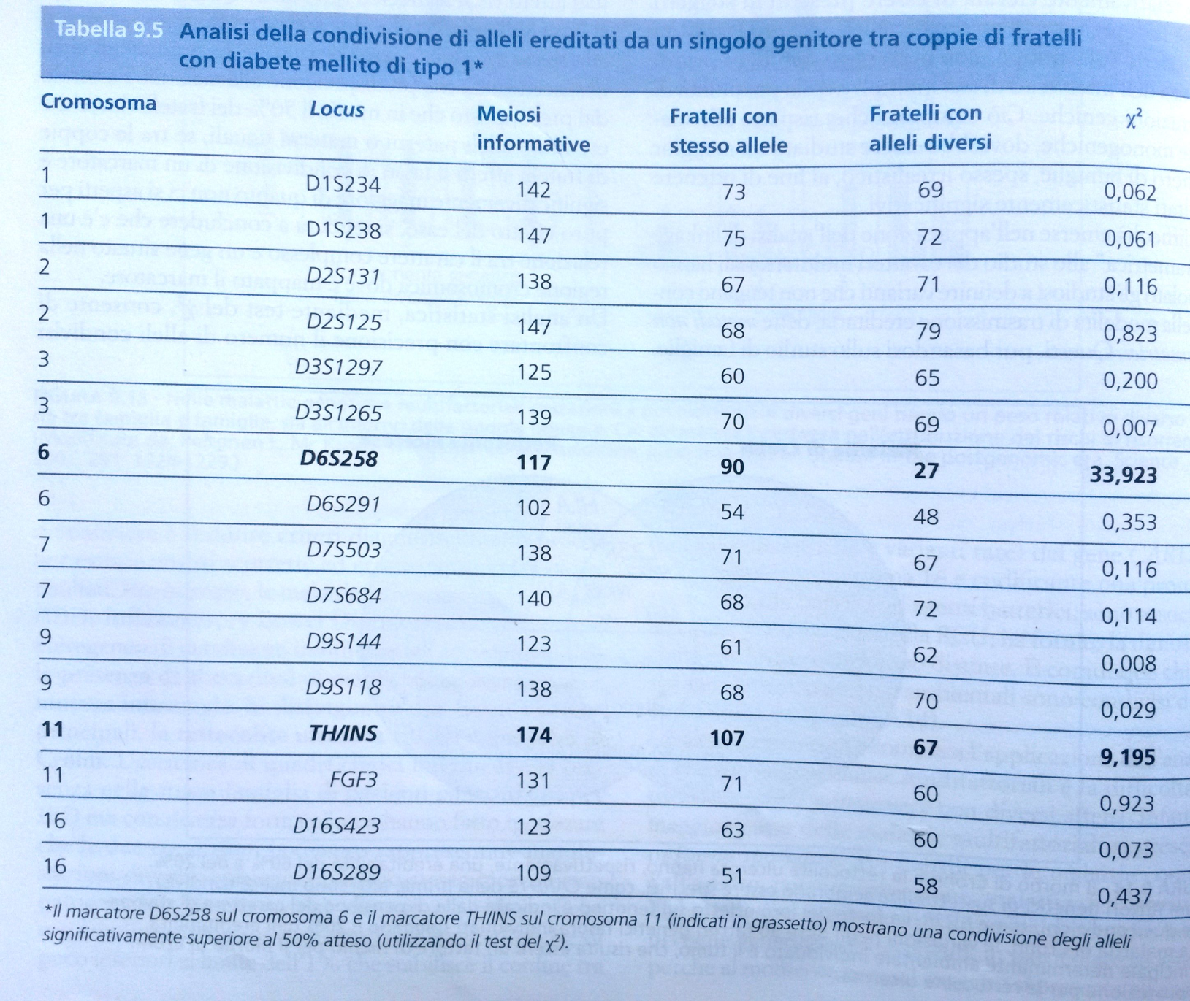
METODO ASP-mappatura di geni coinvolti nel diabete mellito di tipo 1
La significatività statistica dello scostamento dalla condivisione attesa (50% delle coppie) viene valutata mediante un test del χ²

Slide 41
Mappatura dei caratteri complessi
STUDI DI ASSOCIAZIONE CASO – CONTROLLO
A differenza degli studi di linkage, nei quali vengono studiate intere famiglie o individui imparentati, negli studi di associazione si valuta a livello di popolazione se esista una associazione statisticamente significativa tra un determinato fenotipo ed un particolare allele (oppure aplotipo, oppure genotipo).
A questo fine si confrontano gruppi di casi e di controlli relativamente a uno o più marcatori polimorfici (SNPs o altri).
Differenze statisticamente significative nella frequenza di alleli (o genotipi) tra casi e controlli potrebbero essere conseguenza di linkage disequilibrium tra il marcatore e uno dei geni implicati nella malattia.
Nel caso di malattie complesse, l’allele o aplotipo associato alla malattia viene chiamato allele di suscettibilità.

Slide 42

Mappatura dei caratteri complessi
STUDI DI ASSOCIAZIONE CASO – CONTROLLO
OSSERVATI | Pazienti | Controlli | Totale
Genotipo X presente | 320 (a) | 120 (b) | 440 (0,44)
Genotipo X assente | 80 (c) | 480 (d) | 560 (0,56)
Totale | 400 | 600 | 1000 (n)
ATTESI | Pazienti | Controlli | Totale
Genotipo X presente | 176 | 264 | 440
Genotipo X assente | 224 | 336 | 560
Totale | 400 | 600 | 1000
Saggiare l’ipotesi nulla mediante il test del χ²
confrontando osservati ed attesi
oppure con il metodo «rapido»

Slide 43
Studi di associazione
L’osservazione di una associazione a livello di popolazione può essere dovuta a fattori diversi, in alcuni casi fuorvianti:
Stratificazione della popolazione. Se la popolazione contiene delle sottopopolazioni che presentano differenti frequenze alleliche e differente incidenza della malattia.
Errori statistici di tipo I. Falsi positivi sono attesi con una frequenza pari al livello di significatività statistica prescelto. Inoltre, in test multipli, il livello di significatività va adeguatamente abbassato. (correzione di Bonferroni)
Linkage disequilibrium: l’allele è in LD con quello di suscettibilità, che si troverà quindi sullo stesso aplotipo
Causalità diretta: l’allele è proprio un allele di suscettibilità

Slide 44
Studi di associazione
Il grado di associazione tra allele (o genotipo) di suscettibilità e fenotipo può essere misurato mediante «odds ratio»

Slide 45


Misurare il grado di associazione: odds ratio (OR),
si basa su dati di studi casi-controlli. Si calcola il rapporto tra:
Numeratore: proporzione di individui con genotipo X rispetto alla proporzione di individui che NON hanno il genotipo X tra i pazienti
((a/(a+c)):(c/(a+c)) = a/c,
Denominatore: proporzione di individui con genotipo X rispetto alla proporzione di individui che NON hanno il genotipo X tra i controlli
((b/(b+d)):(d/(b+d)) = b/d
odds ratio = $OR=\frac{a/c}{b/d}=\frac{ad}{bc}$
 | Casi | Controlli
Presenza del genotipo X (a rischio) | a | b
Assenza del genotipo X | c | d
$$OR=\frac{ad}{bc}=$$
$$\frac{200 ×900}{100×800}=2,25$$
 | Casi | Controlli
Presenza del genotipo a rischio | 200 | 100
Assenza del genotipo a rischio | 800 | 900

Slide 46
OR varia tra 0 e infinito e vale la seguente:
Se OR = 1 nessun rischio «aggiuntivo» per quel genotipo
Se OR > 1 rischio maggiore di sviluppare la malattia
Se OR < 1 il genotipo/allele è protettivo rispetto a quella malattia
Per risultati differenti da 1, va sempre valutata la significatività statistica del risultato, ad esempio utilizzando un test del χ² come visto in precendenza (diapositiva 43).
OR fornisce una misura approssimativa del rischio relativo di un determinato genotipo.

Slide 47

Polygenic Risk Score (PRS)
Il Polygenic Risk Score, o punteggio di rischio poligenico, è una misura quantitativa (relativa) che stima la predisposizione genetica di un individuo a una determinata malattia o fenotipo complesso, basandosi sull'effetto cumulativo di molte varianti genetiche (tipicamente SNPs).
Il PRS viene calcolato sommando il numero di alleli di rischio per ciascun SNP, pesati per il loro effetto stimato:
dove G_{i​} è il numero di alleli di rischio (0, 1 o 2) per lo SNP_{i​} , β_{i​} è il peso associato e n è il numero dei marcatori polimorfici considerati.
β_{i​} è correlato all’odds ratio, più precisamente β_{i​} =ln OR

Slide 48
Studi di associazione basati sul LD avranno successo solo se:
Il fenotipo che si sta studiando è determinato da mutazioni causali (o alcune mutazioni causali) che, dopo essere sorte, si siano sufficientemente diffuse nella popolazione.
Odds Ratio non sia troppo vicino ad 1 (richiesti campioni molto grandi)
Le mutazioni in questione siano sorte in tempi non troppo remoti (altrimenti LD potrebbe scomparire per effetto della ricombinazione), oppure la popolazione in esame sia andata incontro a bottleneck (LD aumenta)
Almeno uno dei markers polimorfici che si stanno utilizzando nello studio sia «sufficientemente» vicino (nello stesso «blocco» aplotipico) alla variante causale (altrimenti LD non osservabile causa ricombinazione)

Slide 49
Il progetto HapMap
Una mappa aplotipica del genoma umano
Il progetto Hap Map nasce principalmente per sviluppare uno strumento da utilizzare negli studi di associazione genome-wide basati sul linkage disequilibrium, ovvero studi di associazione a livello di popolazioni

Slide 50
HapMap e WHOLE GENOME ASSOCIATION STUDIES
Il tipo di patologie che si vuole mappare avvalendosi degli strumenti forniti dal progetto HapMap è generalmente di tipo complesso (anche se è stato utilizzato anche in altri casi).
Per questo tipo di malattie (o più in generale «tratti» fenotipici) l’approccio «classico» basato su studi di linkage (attenzione, non linkage disequilibrium) nelle famiglie si è spesso rivelato inadeguato

Slide 51
HapMap e WHOLE GENOME ASSOCIATION STUDIES
Uno studio tipico che fa uso degli strumenti del HapMap è quello basato sull’analisi dell’intero genoma in (grandi) gruppi di pazienti e controlli, alla ricerca di differenze significative nella frequenza di varianti non necessariamente causali (approccio «indiretto»), ma in linkage disequilibrium con le varianti causali.

Slide 52
Il Progetto HapMap: una mappa aplotipica del genoma umano
  Obiettivi
Determinare il pattern di variabilità del genoma umano, non solo a livello di singoli loci, ma anche a livello di aplotipi
Guidare la selezione di “tag” SNPs da usare come markers in studi di associazione basati sul linkage disequilibrium (sia “regionali” che – soprattutto – genomewide)
Release pubblica di tutti i dati
      Phase I: 1.3 M markers in 269 people (4 popolazioni)
      Phase II: +2.8 M markers in 270 people (4 popolazioni)
      Phase III: 1.6 M markers + CNVs in 1176 people (11 pop.)

Slide 53
Il Progetto HapMap: una mappa aplotipica del genoma umano
  Perchè gli SNPs?
  Sono dispersi per tutto il genoma e abbondanti
  Hanno un tasso di mutazione basso. La mutazione ricorrente tipica di altri marcatori (es microsatellite) ha l’effetto di abbassare il livello di LD e di confondere le analisi basate su LD.
  Sono facili da genotipizzare su larga scala
  Tutte queste caratteristiche degli SNPs compensano il loro ridotto grado di eterozigosità rispetto ad altri markers

Slide 54
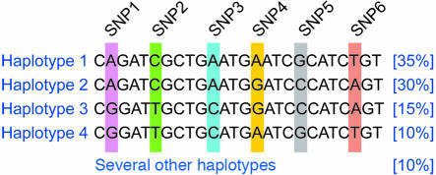
TAG SNPs
Variable sites (SNPs) are shown by colored bars in this simplified example (adjacent SNPs are generally separated by longer distances). Complete independence of these 6 SNPs would predict the possibility of 2⁶ or 64 different haplotypes (because n biallelic SNPs could generate 2^{n} haplotypes), but in reality just 4 haplotypes comprise 90% of observed chromosomes, indicating that LD is present. To be specific, SNP1, SNP2, and SNP3 are strongly correlated, and SNP4, SNP5, and SNP6 are strongly correlated, so that any of SNP1–SNP3 (or SNP4–SNP6) could serve as tags for the other 2 SNPs in each group. Specific tags may be chosen for genotyping platforms because of stronger associations with additional SNPs in the region or technical ease of genotyping.
Notes:
In questo esem

Slide 55

Pairwise tagging
A/T
1
G/A
2
G/C
3
T/C
4
G/C
5
A/C
6
Tags:
SNP 1
SNP 3
SNP 6
3 in total
Test for association:
SNP 1
SNP 3
SNP 6
A
A
G
G
G
G
G
T
T
G
G
A
C
C
C
C
C
C
C
C
C
C
C
C
T
T
A
A
A
A
G
G
G
C
C
C
high r²
high r²
high r²
After Carlson et al. (2004) AJHG 74:106
Notes:
So here’s just an illustration of tagging based on pairwise r2. 6 SNPs with 3 groups of SNPs that have high r2. This means we can pick only 3 tags without losing any information. These tags are also the tests in the association analysis.

Slide 56
Use of haplotypes can improve genotyping efficiency
Tags:
SNP 1
SNP 3
2 in total
Test for association:
SNP 1 captures 1+2
SNP 3 captures 3+5
SNP1“A”-SNP3 “G” haplotype captures SNP 4+6
A/T
1
G/A
2
G/C
3
T/C
4
G/C
5
A/C
6
Tags:
SNP 1
SNP 3
SNP 6
3 in total
Test for association:
SNP 1
SNP 3
SNP 6
A
A
G
G
G
G
G
T
T
G
G
A
A
C
C
C
C
C
C
C
C
C
C
C
C
C
C
C
T
T
A
A
A
A
G
G
G
C
C
C
tags in multi-marker test should be conditional on significance of LD in order to avoid overfitting
Notes:
Back to our tagging cartoon. When you look a little bit more carefully, you can see that the AG haplotype predicts the A allele of SNP 6 (and therefore also the T allele of SNP4). Here’s an opportunity to reduce the genotyping cost by just typing 2 SNPs instead of 3, as long as we remember to test the AG haplotype to capture SNPs 4 and 6. Also, just to emphasize, this tagging method is not dependent on block definitions. (There are several limitations of block-based methods (1) what do you do with the interblock SNPs? (2) there may still be considerable LD ebtween blocks (again that depends on how you defined them)). This method is now part of the Haploview program that you can download from our website.

Slide 57
Dal genotipo all’aplotipo: l’approccio utilizzato da HapMap
Studi di pedigree: 2 popolazioni erano rappresentate da «trios»
Le altre due popolazioni erano rappresentate da individui non imparentati: inferenza mediante metodi statistici

Slide 58
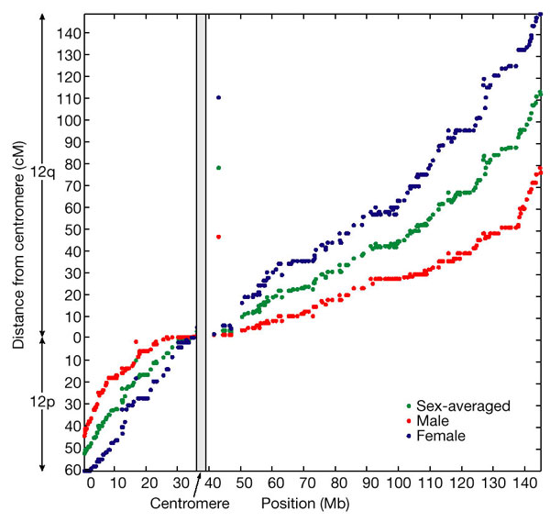
La ricombinazione nel genoma umano (vista da lontano) HGP 2001
Confronto tra mappa genetica e distanza fisica nel cromosoma 12

Slide 59
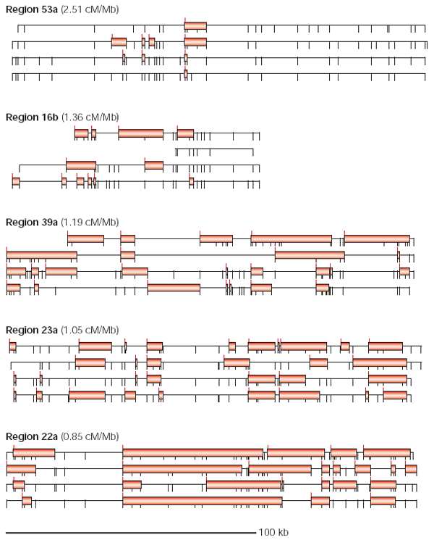
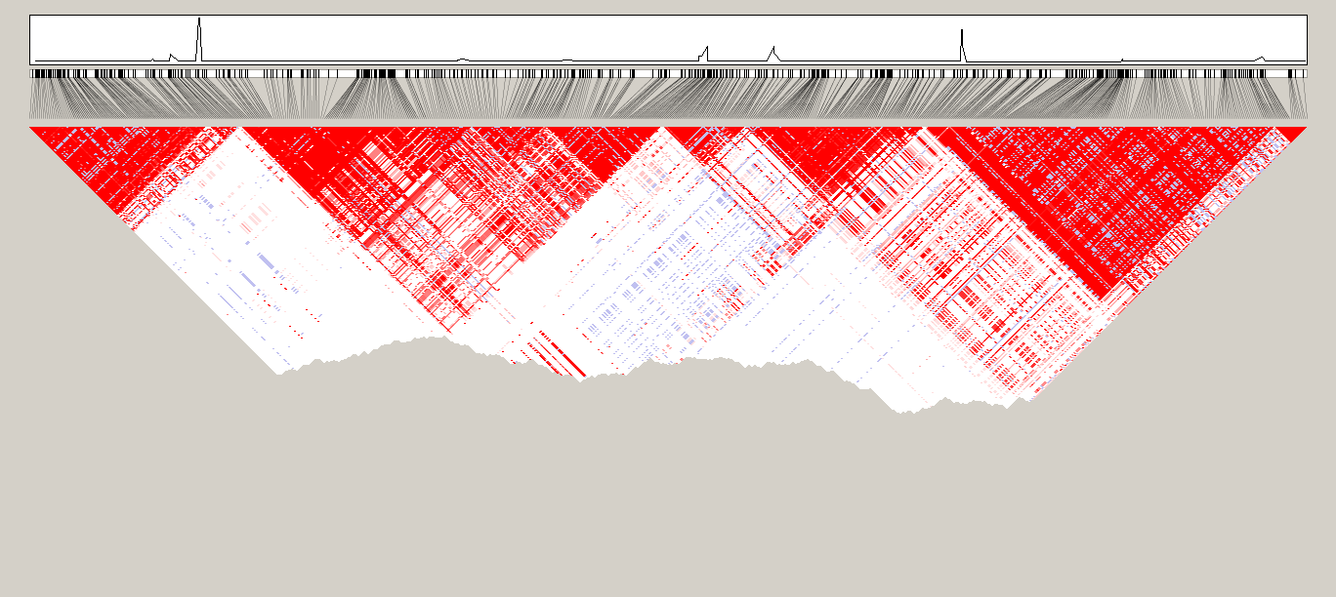
La ricombinazione nel genoma umano (vista da vicino) HapMap 2005
Organizzazione in blocchi aplotipici del genoma
Il progetto HapMap ha permesso di evidenziare la struttura aplotipica del genoma umano.
E’ emersa una strutturazione in blocchi aplotipici: elevato LD entro blocchi, basso o nullo LD tra blocchi. Conseguenza di ricombinazione localizzata principalmente in hotspot.
In genere, i blocchi sono simili nelle quattro popolazioni analizzate nell’HapMap
I blocchi hanno dimensioni molto variabili ma in genere comprese tra 5 e 15 kb.
I blocchi coprono il 67 %(Africa) -87% (Europa) del genoma
Ci sono in media 30 (Africa) – 70 (Europa) SNPs (MAF >5%) per blocco,, ma 6-4 aplotipi da soli rappresentano >93% dei cromosomi totali
La dimensione dei blocchi è generalmente più contenuta nella popolazione Africana esaminata

Slide 60
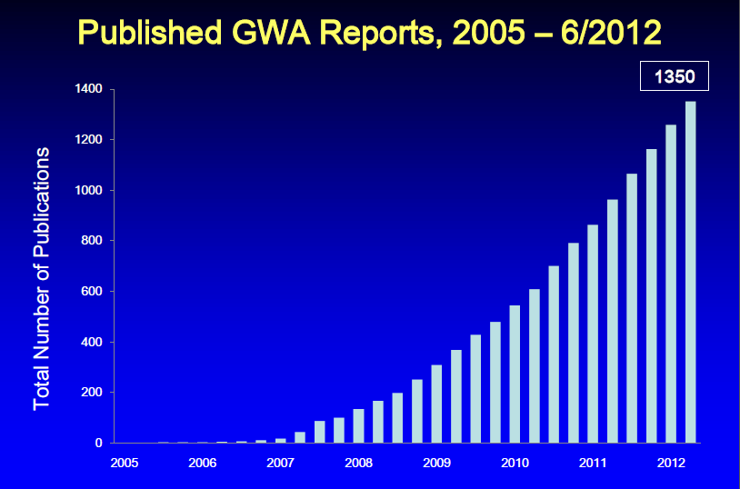
La pubblicazione dei dati dell’HapMap, assieme allo sviluppo di tecnologie ad elevata efficienza per il typing degli SNPs, ha dato un enorme impulso agli studi di associazione genome-wide. Un altro fattore che ha contribuito al successo degli studi di associazione di nuova generazione è stata la creazione di grandi consorzi internazionali, che hanno permesso di effettuare studi con un elevato potere statistico grazie alla disponibilità di molti casi e controlli.

Slide 61
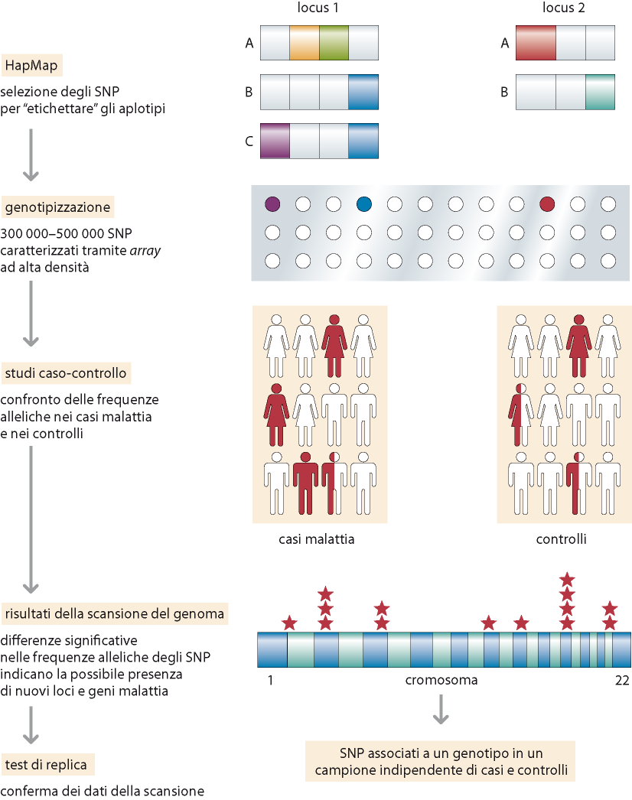
Molti degli studi di associazione genome-wide pubblicati dopo il 2005 sono studi «casi-controllo» caratterizzati da una dimensione del campione molto grande e da un numero di SNPs analizzati molto elevato

Slide 62
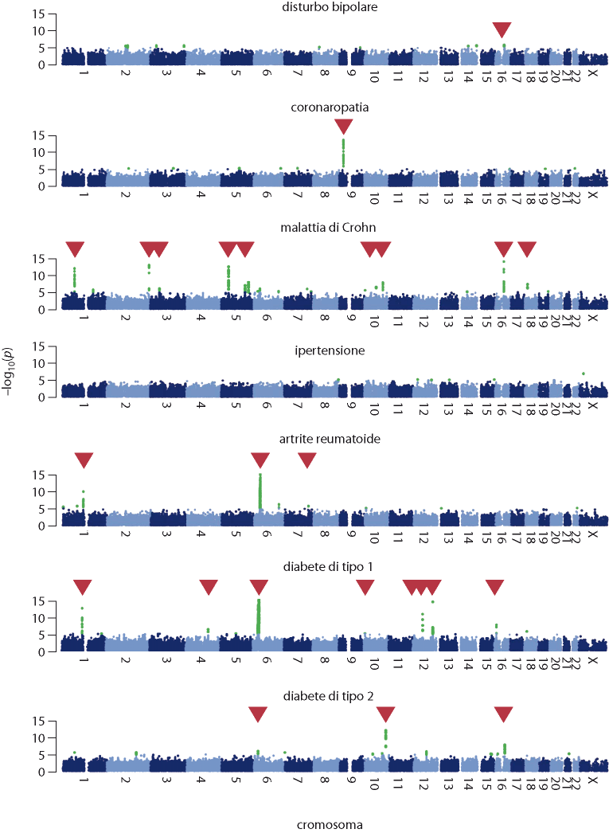
2007- «Wellcome Trust Case-Control Consortium».
Vengono studiate 7 malattie multifattoriali (per ciascuna 2000 casi e 3000 controlli)
Con oltre 500 mila TAG SNPs
Identificati 25 segnali indipendenti di associazione con una delle malattie (ovvero 25 cluster di SNPs), con valori di p < 5 x 10⁻⁷
Odds Ratio per i 25 SNPs compreso tra 1,09 e 5,49

Slide 63
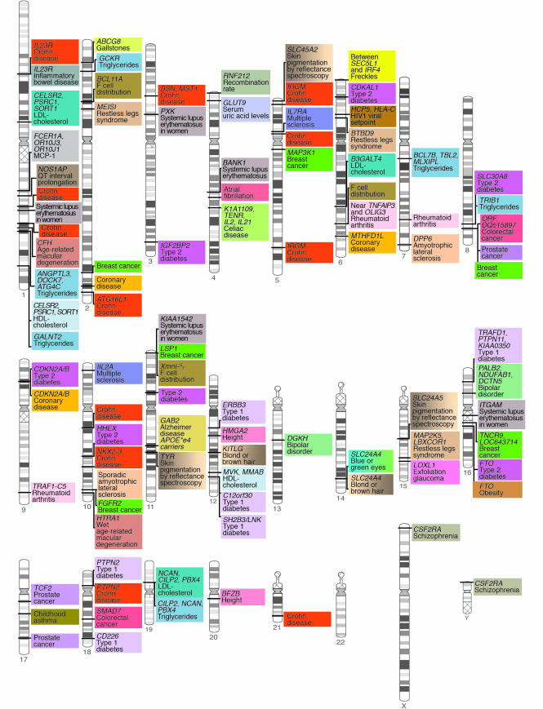
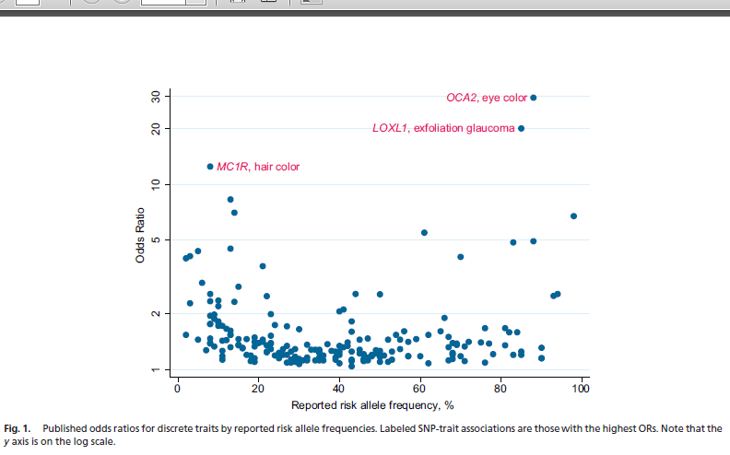
2008

Slide 64
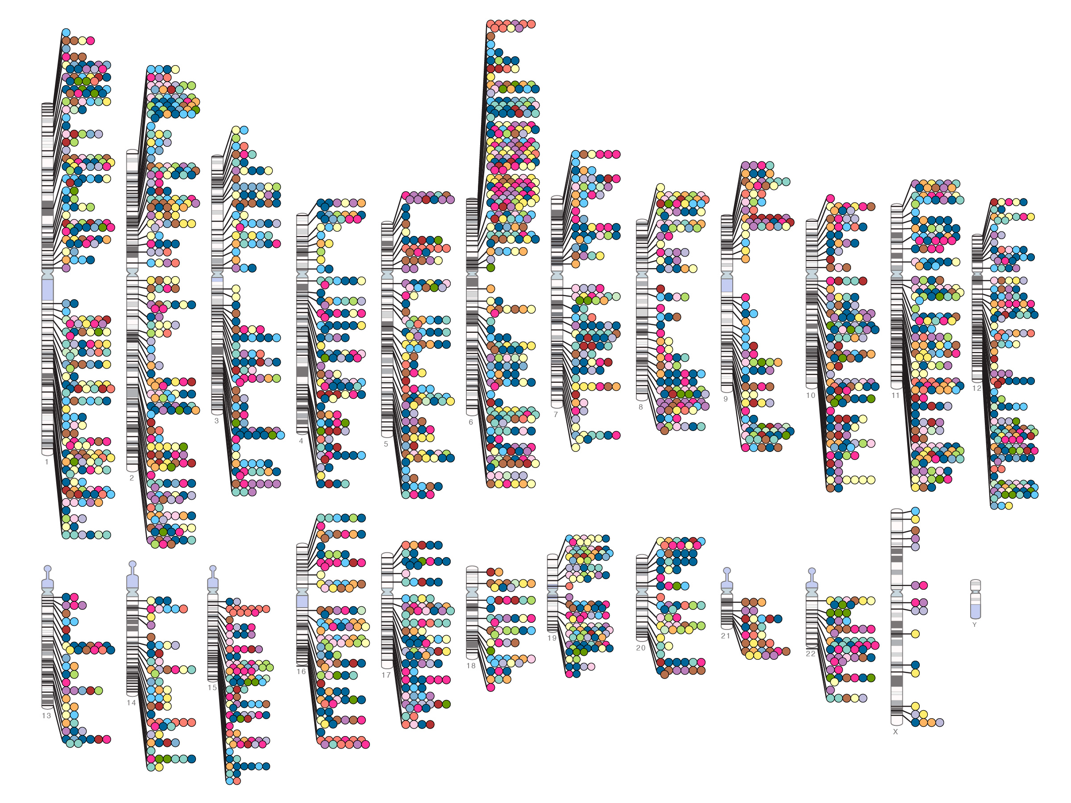
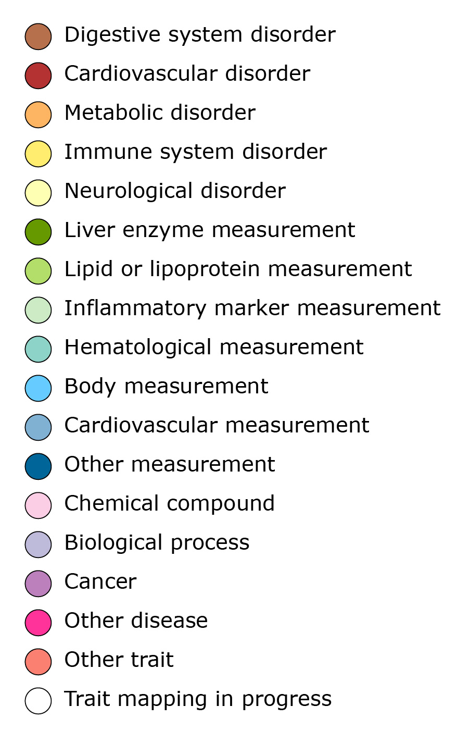

Published Genome-Wide Associations through 07/2012
Published GWA at p≤5X10⁻⁸ for 18 trait categories
NHGRI GWA Catalog
www.genome.gov/GWAStudies
www.ebi.ac.uk/fgpt/gwas/

Slide 65
Limiti degli studi di associazione genome-wide
Nonostante i successi degli studi di associazione genome-wide, la proporzione di ereditabilità spiegata dalle varianti comuni per la maggior parte delle malattie complesse è modesta.
Dove si «nasconde» l’ereditabilità?
Ipotesi «malattia comune variante comune» è corretta?
Il modello degli alleli rari con elevata penetranza è un’alternativa/integrazione?
Contributo dei Copy number variants?

Slide 66
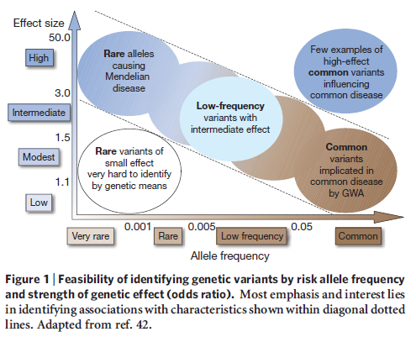
Rare variants and unexplained heritability
Possible contribution of variants of low minor allele frequency,
0.5% < MAF < 5%, or of rare variants (MAF < 0.5%).
To detect association, sample size increases linearly with 1/MAF given a fixed odds ratio and fixed degree of LD with markers and also scales quadratically with 1/|(OR-1)|, thus increases sharply as OR declines.
Low frequency and rare variants will need to have higher odds ratios to be determined.

